Slide 1
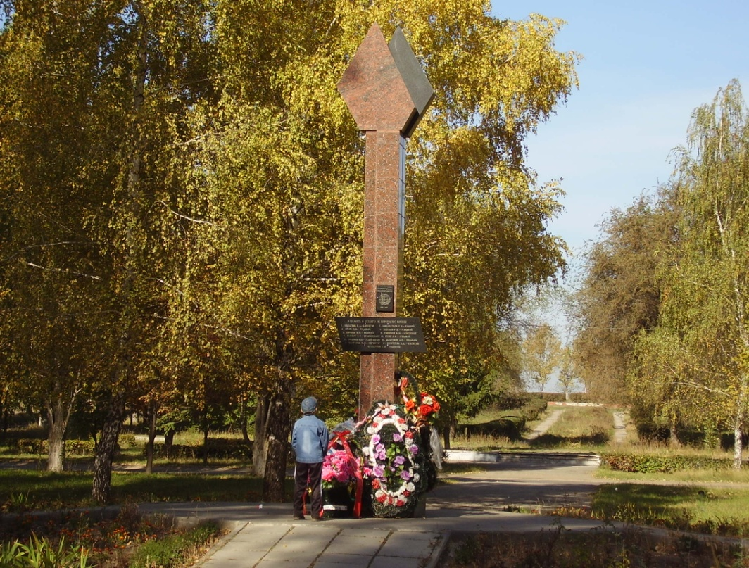
Монумент В память о воинах-интернационалистах
Марина Дарья,
учащаяся 11А класса
МБОУ СОШ №26 г.Балаково Руководитель: Алексеева Л.А.

Slide 2
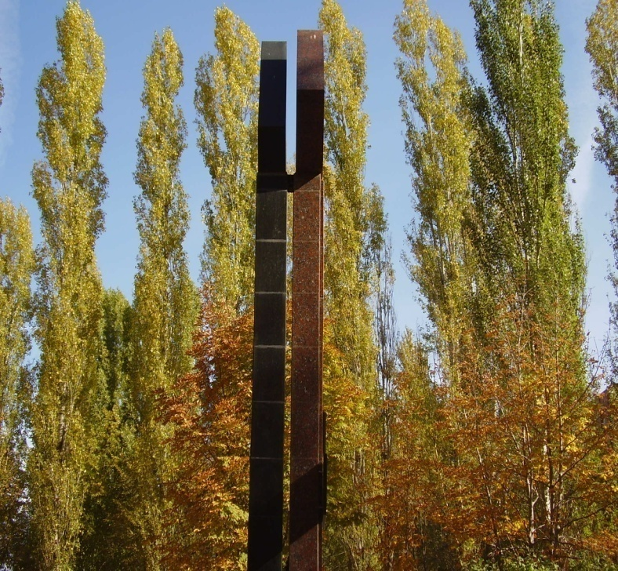
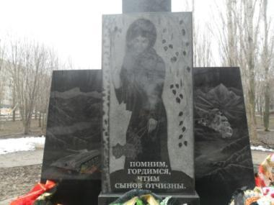
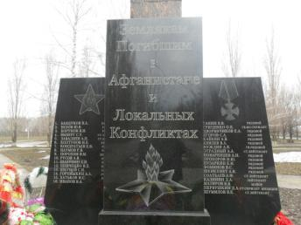
Монумент торжественно открыт в День памяти и скорби – 22 июня 2000 г. Эта дата выгравирована на мемориальной доске, прикреплённой у основания сооружения. 22 июня 2004 г. монумент был дополнен пилоном из мрамора в виде параллелограмма и мемориальной доской. На пилоне выгравирована надпись: "В память о тех, кто не вернулся с войны. В 2010 году в честь 20-летия вывода советских войск из афганистана монумент был изменён. На нём появилась мраморная доска с изображением скорбящей матери.

Slide 3
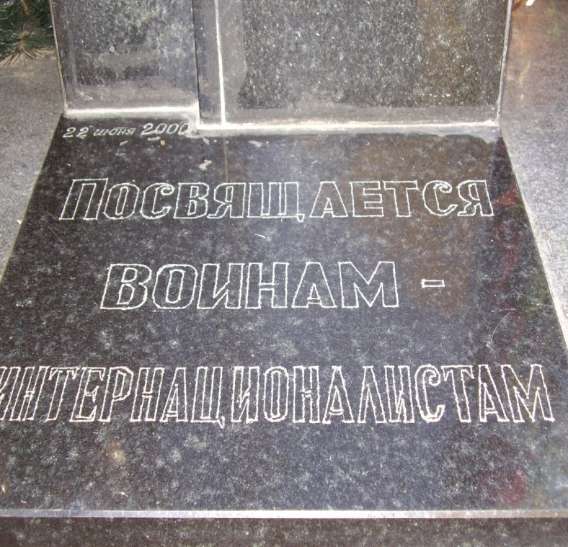
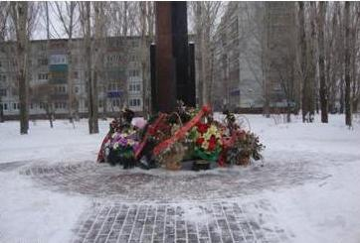
Более 700 балаковцев выполняли
интернациональный долг в Афганистане.
За период 10 летний войны в Афганистане 90
балаковцев награждены орденами и медалями.
-орденом боевого «Красного Знамени» - 1 чел.
- орденом «Красной Звезды» - 17 чел.
- медалью «За отвагу» - 6 чел.
- медалью «За боевые заслуги» - 6 чел.
-знак отличия «За безупречную службу»
-I ст. 12 чел.
-II ст. 16 чел
-III ст. 31 чел

Slide 4
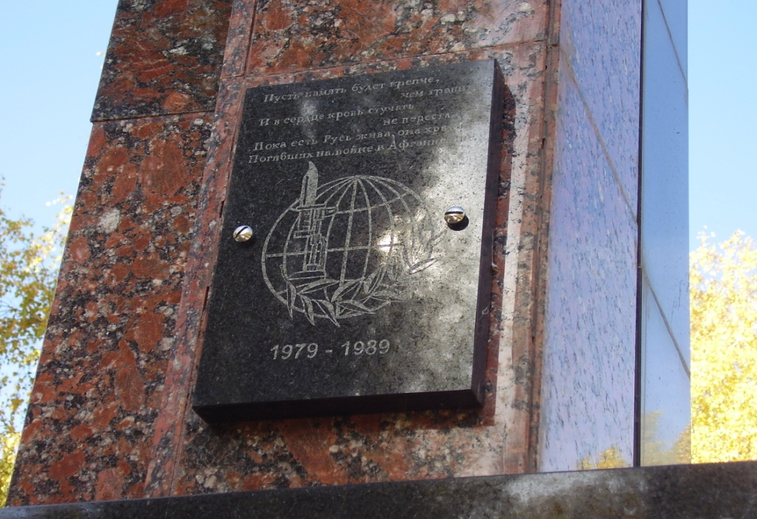
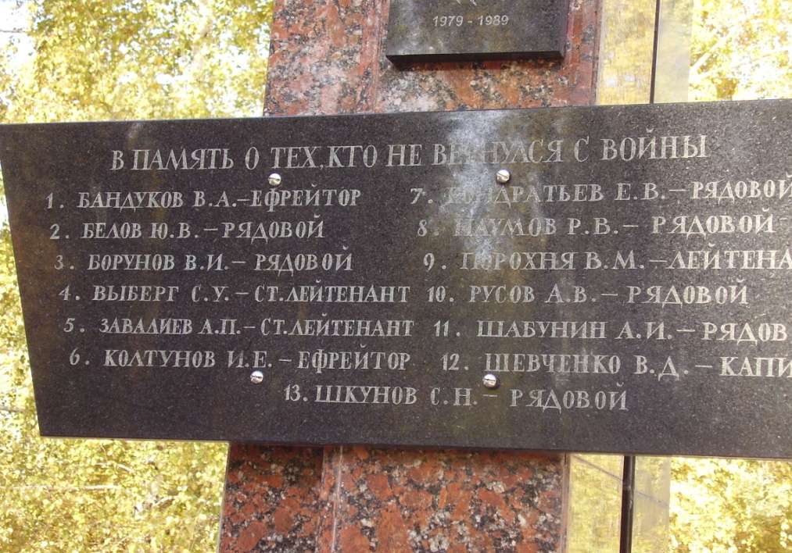
…13 из них так и не вернулись домой.
Бандуков В.А.- ефрейтор 7. Кондратьев Е.В. – рядовой
2. Белов Ю.В. – рядовой 8. Наумов Р.В. - рядовой
3. Борунов В.И. - рядовой 9. Порохня В.М. - лейтенант
4. Выберг С.У. - старший лейтенант 10. Русов А.В. - рядовой
5. Завалиев А.П. - старший лейтенант 11. Шабунин А.И. - рядовой
6. Колтунов И. Е. – ефрейтор 12. Шевченко В.Д. - капитан
13. Шкунов С.Н. – рядовой

Slide 5
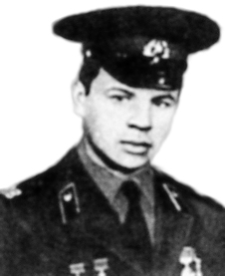
Бандуков Вадим Алексеевич – старший стрелок-наводчик станкового гранатомета десантно-штурмовой группы погранвойск, ефрейтор
Родился 8 июня 1966 года в городе Вольск Саратовской области (Россия). Русский. Окончил специальное профессионально-техническое училище №3 в городе Балаково Саратовской области. Работал слесарем в производственном объединении «Химволокно» имени В.И.Ленина в Балаково. В Вооруженные Силы СССР призван 25 октября 1984 года Балаковским районным военкоматом. Служил в десантно-штурмовой группе 47-го Керкинского пограничного отряда Краснознамённого Среднеазиатского пограничного округа. В Республике Афганистан принимал участие в 42 боевых операциях.

Slide 6
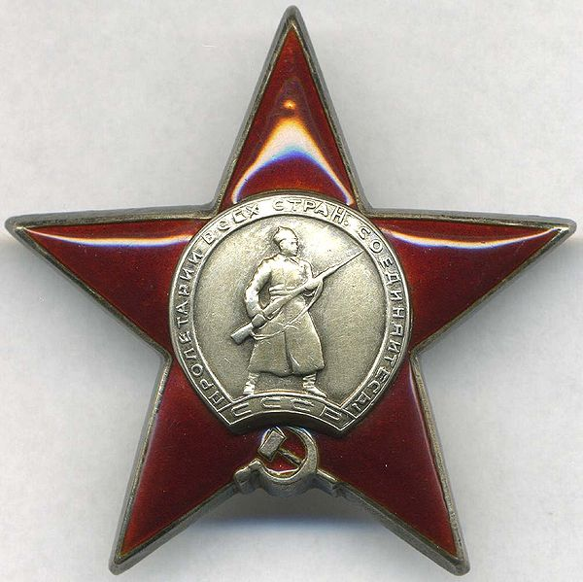
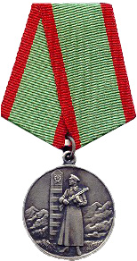
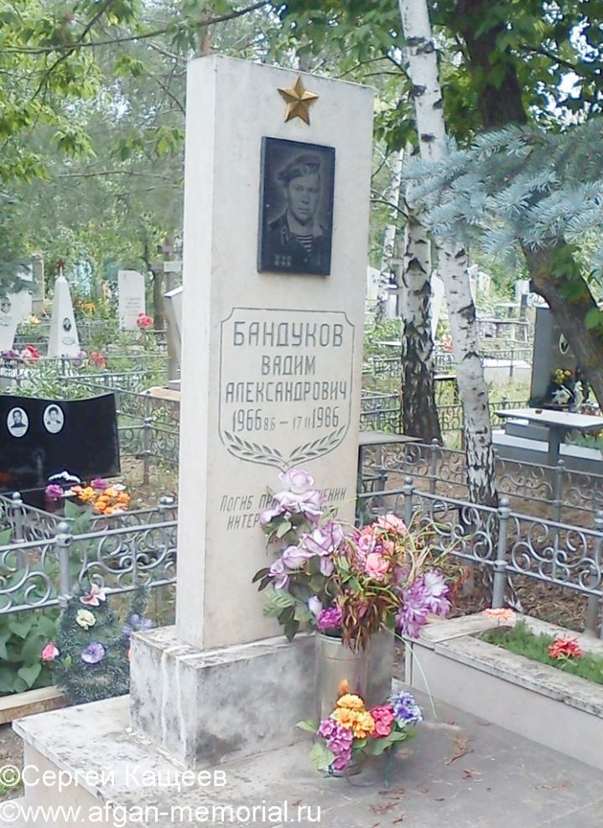
17 ноября 1986 года в ходе операции в кишлаке Дельшад в числе первых десантировался и вступил в бой, обеспечив высадку главных сил десанта. В ходе боя ефрейтор Бандуков получил смертельное ранение в голову. Похоронен на старом городском кладбище в Балаково (центральный участок). Награжден орденом Красной Звезды (посмертно), медалью «За отличие в охране государственной границы СССР».

Slide 7
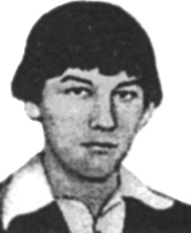
Белов Юрий Валентинович – водитель, рядовой
Родился 25 декабря 1965 года в городе Балаково Саратовской области (Россия). Работал в Балаковском управлении «Гидромонтаж». В Вооруженные Силы СССР призван 19 апреля 1984 года Балаковским районным военкоматом. В Республике Афганистан с сентября 1984 года.

Slide 8
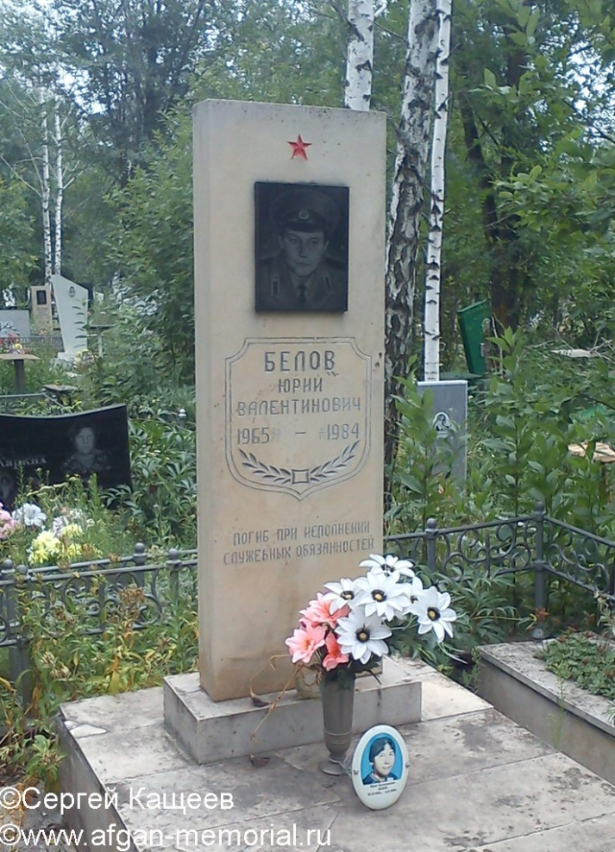
В бою при отражении нападения противника на автомобильную колонну, перевозившую народно-хозяйственные грузы, Белов Ю.В. получил тяжелое ранение, от которого 4 ноября 1984 года скончался в военном госпитале. Похоронен на старом городском кладбище в Балаково (центральный участок). Награжден орденом Красной Звезды (посмертно).

Slide 9
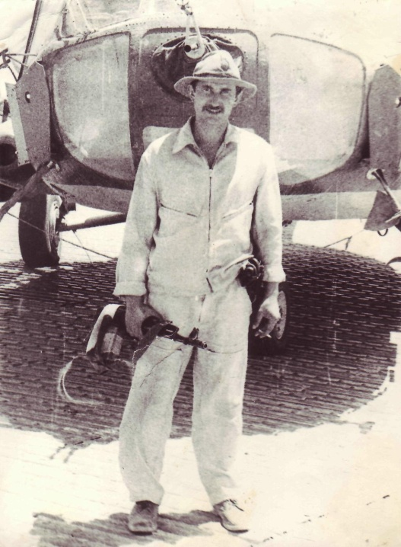
Завалиев Анатолий Павлович – старший лейтенант
Призван в 1981 году Энгельским РВК Саратовской области. В Афганистане с 18 июня 1983 года в/ч № 19888 в 262 отдельной вертолетной эскадрильи в Баграме, в должности летчик - штурман МИ – 8. Родился в селе Курнаевка Старополтавского района Волгоградской области. За время своей службы в Афганистане, старший лейтенант Завалиев, выполнил 280 боевых вылетов. С общим налетом 250 часов. Уничтожил 5 крепостей при опорных пунктах душманов. Выполнял эвакуацию раненых из районов боевых действий. Вывез и тем самым, помог спасти 83 раненных. Принимал участие в четырех крупных боевых операциях по уничтожению банд душманов.

Slide 10
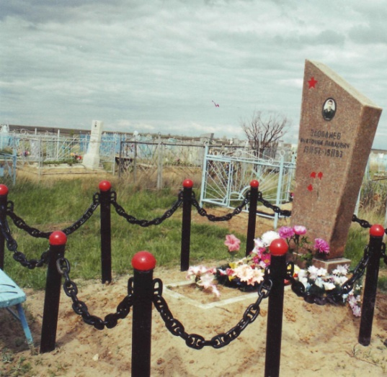
22 декабря 1983 года, выполняя боевую задачу, при заходе на посадку, вертолет старшего лейтенанта Завалиева, был обстрелян душманами. Экипаж до последней возможности боролся за сохранение боевой машины и аппаратуры ЗАС, установленной на борту. Видя тщетность попыток спасти вертолет, поступила команда покинуть машину. Командир экипажа, остался в кабине и продолжил попытки спасти вертолет. Экипаж вертолета смог покинуть машину и спастись, но командир экипажа старший лейтенант Завалиев погиб. Посмертно награждён орденом Красной звезды. Похоронен в родном селе Курнаевка.

Slide 11
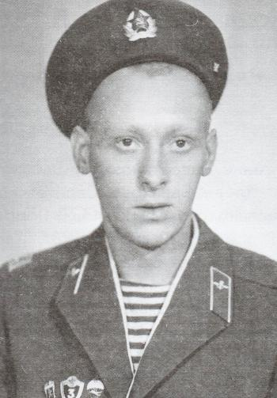
Колтунов Игорь Евгеньевич, ефрейтор, стрелок-гранатометчик
Родился 4.3.1961 в г. Балаково. В составе парашютно-десантного подразделения 31.7.1981 выполнял боевую задачу по сопровождению автомобильной колонны. На одном из участков маршрута боевая машина, в которой он находился, подорвалась на фугасе. Колтунов И.Е. получил смертельное ранение. За мужество и отвагу награжден орденом Красной Звезды (посмертно). Похоронен в Балаково.

Slide 12
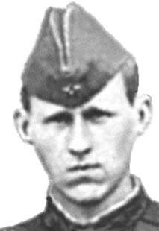
Наумов Роман Викторович, рядовой,минометчик
Родился 24 апреля 1964 года в городе Балаково. Окончил Балаковский химико-технологический техникум. В Вооруженные Силы СССР призван 1 апреля 1983 года Балаковским объединенным городским военкоматом. В Республике Афганистан с октября 1983 года. Служил минометчиком в 191-м отдельном мотострелковом полку 201-й мотострелковой дивизии (войсковая часть полевая почта 39676; город Газни). Принимал участие в боевых операциях. Проявил мужество и отвагу.

Slide 13
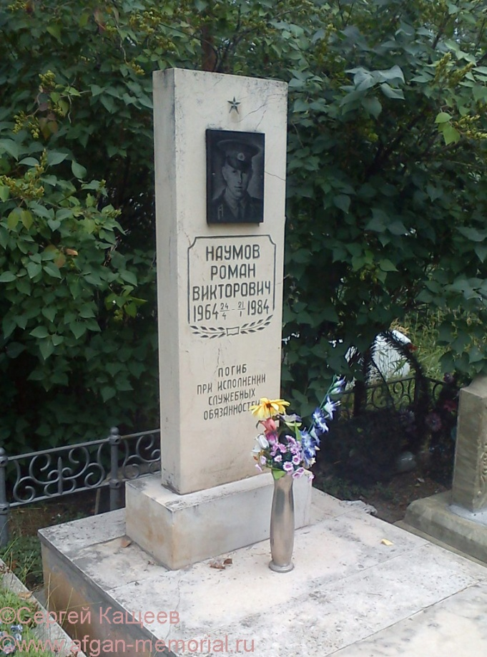
21 января 1984 года погиб в бою с душманами. Похоронен на старом городском кладбище в Балаково (центральный участок). Награжден орденом Красной Звезды (посмертно).

Slide 14
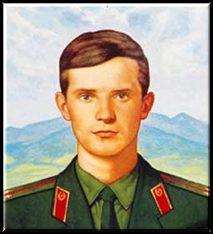
Порохня Владимир Михайлович. Лейтенант, командир взвода
Родился – 20 марта 1960 года. 1 сентября 1967 года – пошел в 1 класс СОШ № 6, закончил школу в 1977 году. Окончил Московское высшее общевойсковое командное военное училище. Погиб – 26 ноября 1981 года. Награжден орденом Красной Звезды (посмертно).

Slide 15
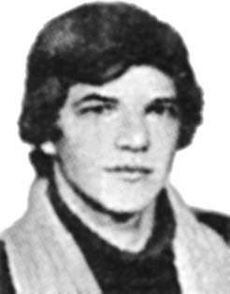
Русов Андрей Васильевич – наводчик орудия, рядовой.
Родился 13 июля 1965 года в городе Козьмодемьянск Марийской АССР ныне Республики Марий Эл (Россия). Учился в Балаковском химико-технологическом техникуме.
В Вооруженные Силы СССР призван 17 апреля 1984 года Балаковским объединенным городским военкоматом Саратовской области.
В Республике Афганистан с октября 1984 года. Служил наводчиком орудия 177-го мотострелкового полка 108-й мотострелковой дивизии (войсковая часть полевая почта 51863; город Джабаль-ус-Сирадж, провинция Парван). Неоднократно принимал участие в боевых операциях. Проявил себя мужественным и отважным воином.

Slide 16
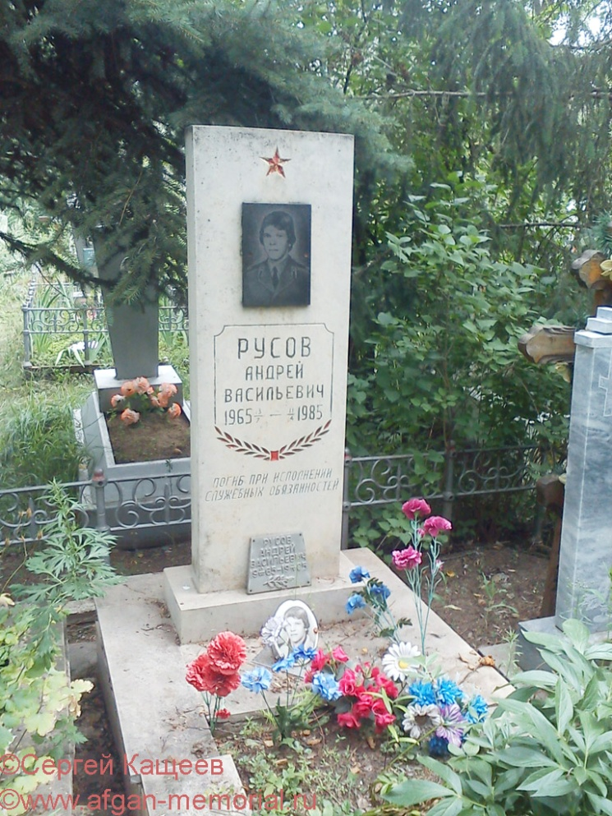
11 апреля 1985 года Русов А.В. выполнял боевую задачу в составе сторожевой заставы. При отражении внезапного нападения противника на заставу действовал решительно и умело, ведя меткий огонь из личного оружия. В этом бою был смертельно ранен.
Похоронен на старом городском кладбище в городе Балаково Саратовской области (центральный участок). Награжден орденом Красной Звезды (посмертно).

Slide 17
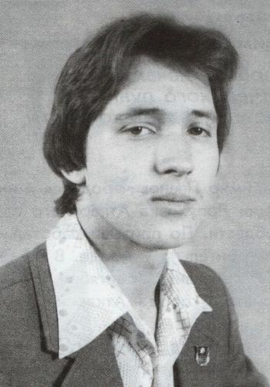
Шабунин Андрей Иванович, рядовой
Родился 4.10.1964 в г. Балаково. Учился в Балаковском химико-технологическом техникуме. В Республике Афганистан с июня 1983. Проходил службу на узле фельдъегерско-почтовой связи. Погиб 16.9.1983 при выполнении служебных обязанностей в автомобильной катастрофе. Посмертно награжден орденом Красной Звезды. Похоронен в родном городе.

Slide 18
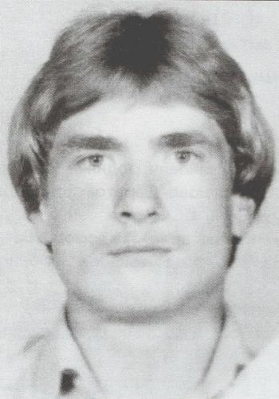
Шкунов Сергей Николаевич, рядовой, снайпер
Родился 9.6.1965 в г. Балаково. Работал на Балаковском заводе им. Ф. Э. Дзержинского. В Вооруженные Силы СССР призван 1.10.83 Балаковским ОГВК. В Республике Афганистан с февраля 1984. Умер 15.3.1984 вследствие тяжелого заболевания. Награжден орденом Красной Звезды (посмертно). Похоронен в родном городе.

Slide 19
Пускай спокойно спят погибшие солдаты, Им почести, посмертно, ни к чему... У их могилах снимите, скорбно, шляпы И на холодный мрамор уроните слезу.
(Ион Исак)

Slide 20
Ресурсы
http://balakovo24.ru/%D0%B1%D0%B0%D0%BB%D0%B0%D0%BA%D0%BE%D0%B2%D1%86%D1%8B-%D0%BE%D1%82%D0%B4%D0%B0%D0%BB%D0%B8-%D0%B4%D0%B0%D0%BD%D1%8C-%D0%BF%D0%B0%D0%BC%D1%8F%D1%82%D0%B8-%D0%B2%D0%BE%D0%B8%D0%BD%D0%B0%D0%BC-%D0%B8/
http://letopisi.ru/index.php
http://www.openclass.ru/node/272797
http://afgan-memorial.ru/biography/rusov_andrey_vasilevich
http://afgan-memorial.ru/biography/bandukov_vadim_alekseevich
http://afgan-memorial.ru/biography/belov_yuriy_valentinovich
http://gunmaker-t.narod.ru/pavshie-k-page4.html
http://www.mkpu.ru/index.php?sitepage=seeprofile&id=40
http://afgan-memorial.ru/biography/naumov_roman_viktorovich
http://blago-daru.com/family/shabunin-andrey-ivanovich-1964-1983gg.html
http://bachavolga.narod.ru/simplesavaliev.html http://www.stihi.ru/2011/11/10/6186

